Slide 1
Проективті әдістер.

Slide 2
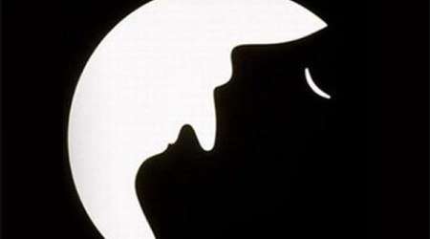

Slide 3
Сонымен бұл суреттен сіз мына бейнелерді байқай аласыз:
Ай. Суреттен бірден жаңа туылған айдың бейнесін байқағандарды аса мұқият деп айтуға болмайды. Сіз қызуқандысыз, ойыңызды бірден айта саласыз. Кез келген мәселенің көзге түсіп тұрған жақтарын байқап, әрі қарай зерттемегенді жөн санайсыз. Бұл сіздің ылғи асығыс болуыңызға байланысты. Болашақта асықпай, мәселенің мән-жайын түсініп алып, шешім жасауға үйреніңіз.
Ақ түсті келбет. Ай емес, адамның ақ түсті бетін байқаған кісінің қиялы жақсы дамыған. Сіз күнделікті үйреншікті шаруаларға креативті қарап, әр күніңізді түрліше өткізуге тырысасыз. Есесіне шаршататын бірсарынды жұмыстан қашасыз.
Қара түсті келбет. Бұл суреттен қара түсті бетті байқай алатындар аз. Егер сіз бірден суреттен қара түсті бетті байқаған болсаңыз, өзіңізді ерекше тұлға деп санай беріңіз. Сіз басқаларға қарағанда ұсақ-түйектердің барлығын байқайсыз. Шығармашылыққа жақын, рухани құндылықтарды бірінші орынға қоятын жансыз.

Slide 4
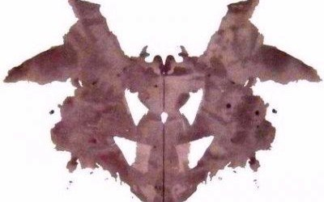

Slide 5
1. Мысық пен түлкі. Бұл кеңінен таралған ассоциация. Егер жоғарыдағы суреттен мысықты немесе түлкіні, әсіресе тұмсығын көрген болсаңыз, сіз дені сау адамдардың қатарына жатасыз.
2. Көбелек. Суреттен көбелекті көруіңіз ішіңізде жеңіл когнитивті көңіл-күйдің болып жатқандығын білдіреді. Ережеге сәйкес көбелекті жасы жиырмаға толмаған, жеңіл күйзеліске жиі түсетін адамдар байқайды. Көбелек үйлесімділіктің символы.
3. Жарқанат. Жарқанатты жиі агрессияға тап болатын, қатал мінезді адамдар көреді. Андрей Чикатило Роршах тестінен жарқанатты көрген екен.

Slide 6
4. Өлген жануардың терісі. Аюдың, жолбарыстың немесе қасқырдың терісі психиканың мықтылығын білдіреді. Мұндай адамдар өмірден не алатынын, мақсатына қалай жету керектігін жақсы біледі. Аң терісі жабайы аңдарды жеңу деген сөз, яғни өзінің қорқынышын сейілтуді білдіреді.
5. Теңіз шаяны. Теңіз шаянын дүрбелеңге жиі салынатын, үнемі қорқып жүретін адамдар көреді.
6. Екі аю субұрқақтың үстінде ойнап жүр. Бұл ассоциация көп кездесе бермейді. Әдетте тұлғаның шизофренияға бейім екенін танытады. Алайда Роршах тесті диагнозды 100% расталатындай етіп қоймайды, тек болжайды. Екі аюды қиялы ұшқыр адамдар да көруі мүмкін.

